Slide 1
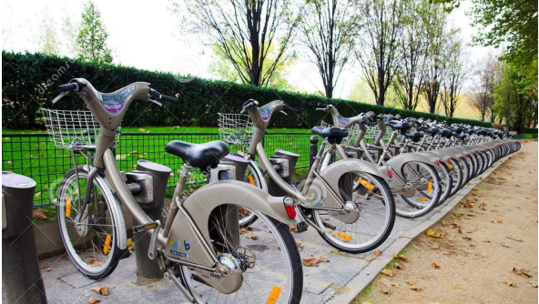
ĐỀ TÀI: THIẾT KẾ ỨNG DỤNG ỨNG DỤNG ECOBIKERENTAL
NHÓM 22: Lê Thanh Lâm – 20173222 xx%
Hoàng Minh Lương – 20194108 xx%
Lê Minh Dương – 20173070 xx%
Pathana Peungnhothoung – 20167995 xx%

Slide 2
GIỚI THIỆU
Ứng dụng EcoBikeRental cho phép người dùng thuê xe nhanh chóng và tiện lợi
Tìm kiếm vị trí thuê, trả xe
Thuê, thanh toán trực tuyến
Cung cấp thông tin chính xác của xe

Slide 3
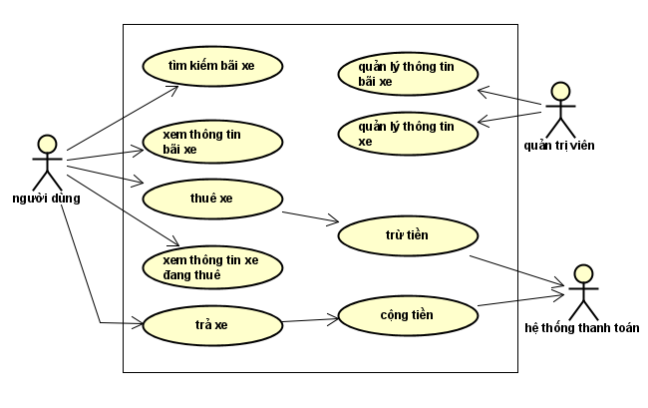
2. BIỂU ĐỒ USE CASE TỔNG QUAN

Slide 4
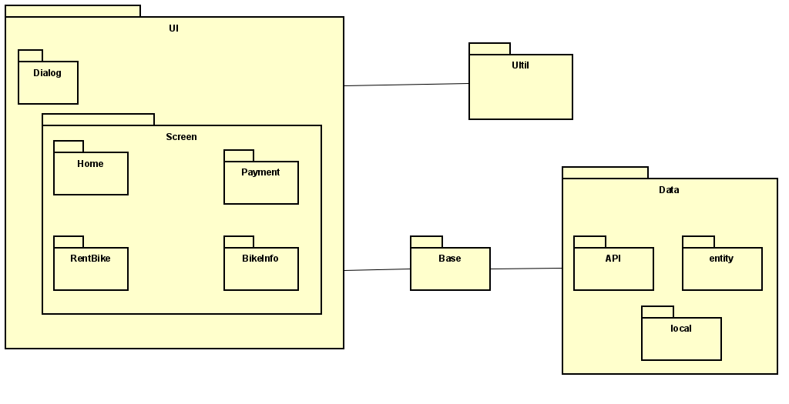
3. BIỂU ĐỒ GÓI

Slide 5
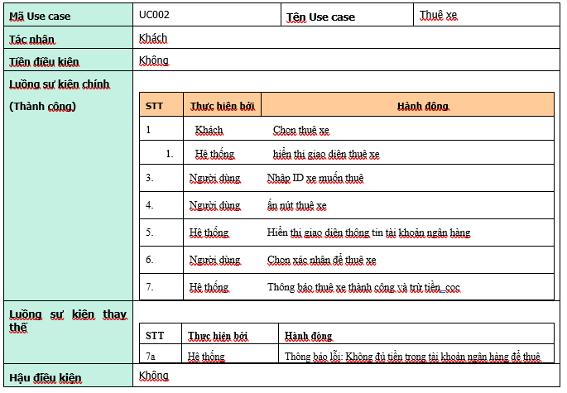
4. ĐẶC TẢ USE CASE THUÊ XE

Slide 6

6. VIDEO DEMO

